Slide 1
L’investissement dans la région de Dakhla Oued Eddahab

Slide 2
Un investissement global projeté de l’ordre de 2993 millions DH
superficie globale de l’ordre de 820ha26a06ca
264 projets agréés
Bilan de la mobilisation de DPE : 2014-2018
moyenne annuelle 114ha04a71ca
Création de + que 7000 emplois

Slide 3
Evolution annuel : 2014-2018

Slide 4
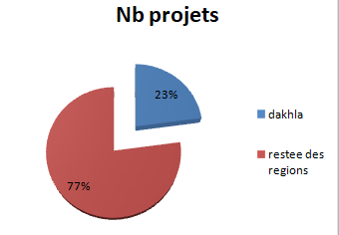
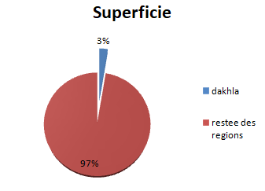
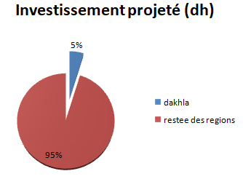
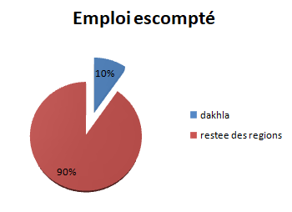
À l’échèle national

Slide 5
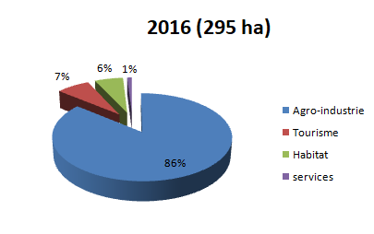
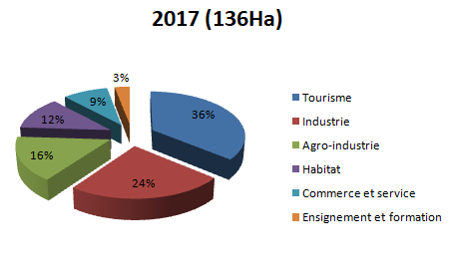
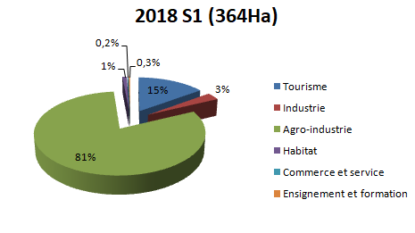
Répartition de la superficie mobilisée par secteur d’activité

Slide 6
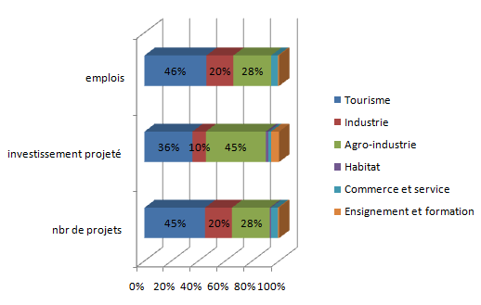
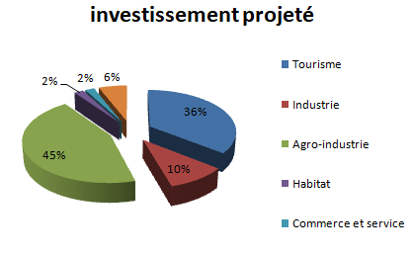
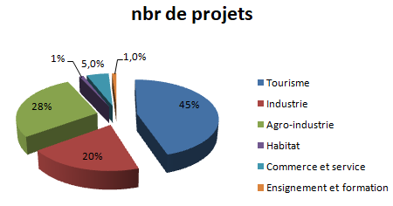
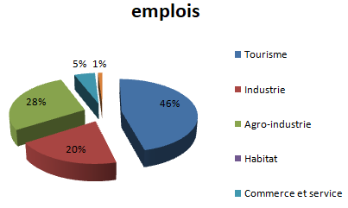
Répartition de l’investissement par secteur d’activité pour le 1 er Semestre de 2018

